Slide 1
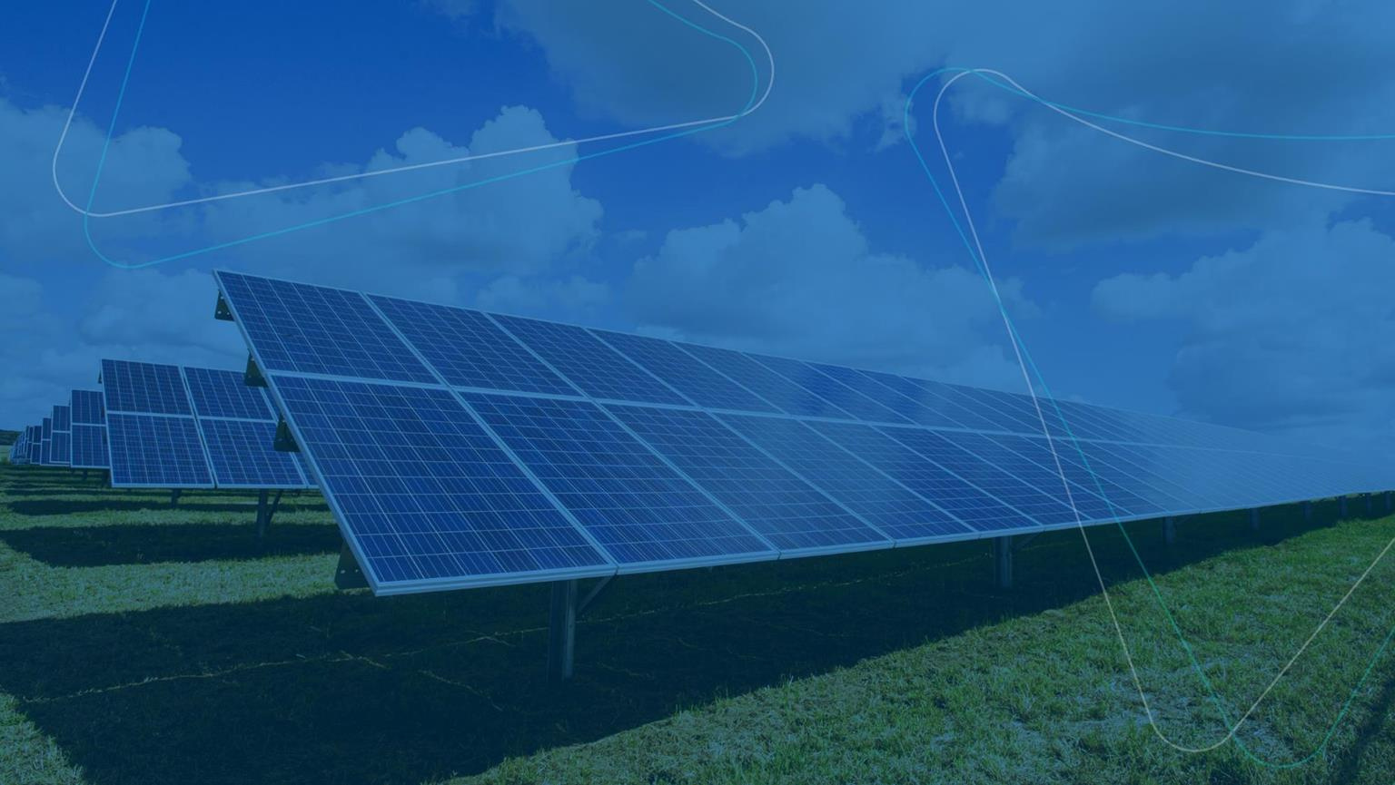

Proyecto
SILVOTECNIA SAS
Angostura
Cot -1505100
Mayo, 15 de 2025
Modalidad EPC
ingeniería de diseño, adquisición de equipos, construcción puesta en marcha y legalización del proyecto,

Slide 2
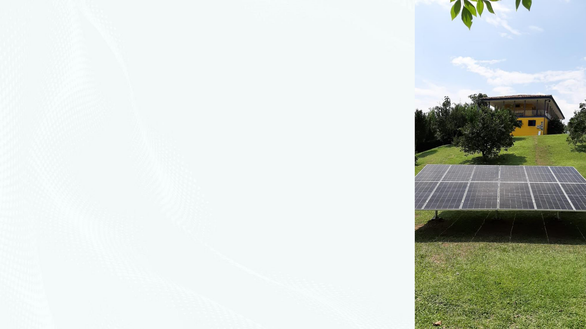
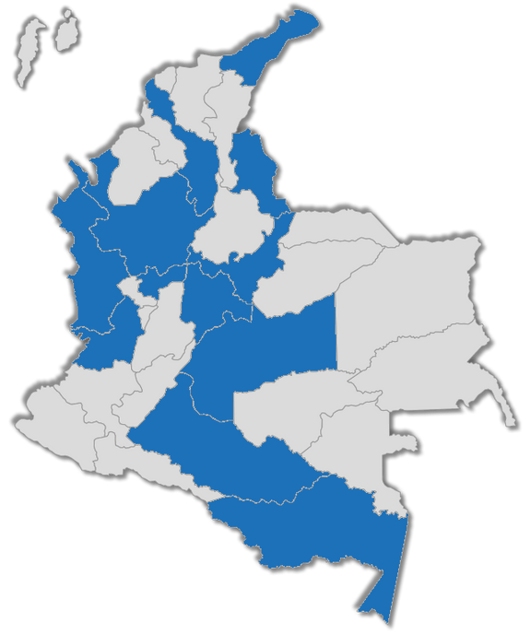


Somos una empresa líder en energía solar, comprometida con el desarrollo sostenible del país. A través de soluciones innovadoras y de alta tecnología, garantizamos eficiencia, ahorro energético y respeto por el medio ambiente. Ofrecemos productos de calidad superior para los sectores industrial, residencial, institucional y empresarial, impulsando un futuro más limpio.
800
Capacidad instalada en kilo vatios
Página 2 de 11

Slide 3

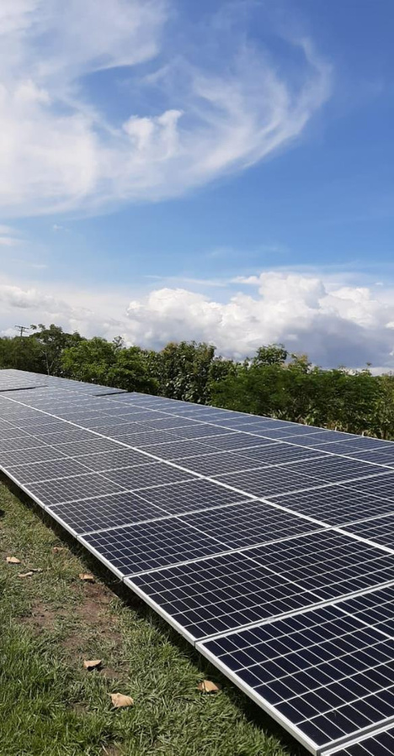















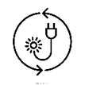

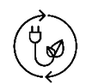







Proyecto
Silvotecnia SAS Angostura
Consumo actual
Se propone la instalación de un sistema de energía solar fotovoltaica con las siguientes características
165
kWh/mes
Conectado a la red
Potencia
1,73
kWp
Generación
200
kWh/mes
Ahorro
100
%
Paneles
3
unidades
Inversor
1
unidades
Conectado a la red
3
metros 2
10
unidades
controlador
0
unidades
baterías
0
unidades
4,4
T/año
ocupación
co2
arboles
Desconectado a la red
Información
técnica
Página 3 de 11

Slide 4
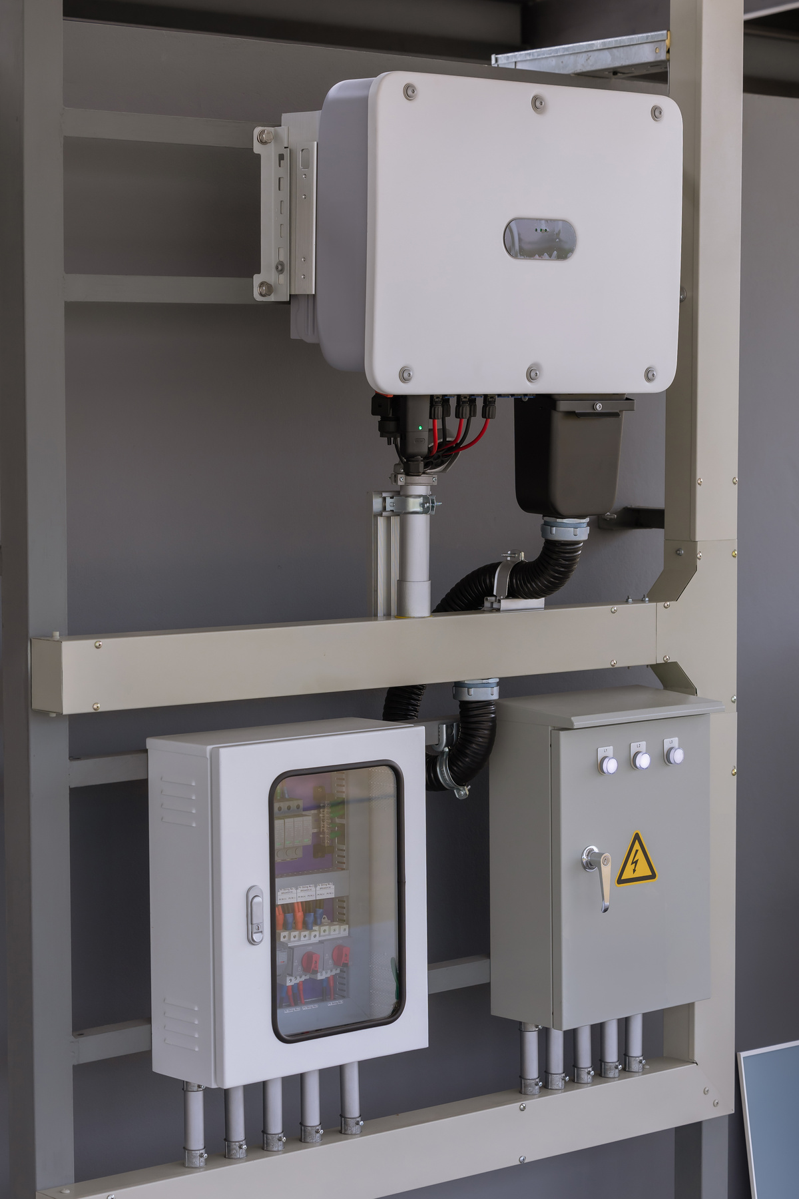











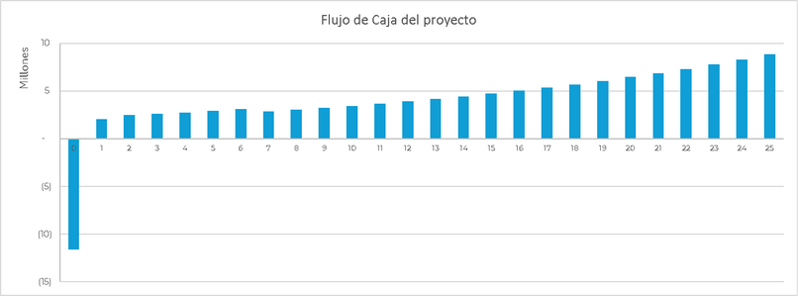

Con base en el diseño propuesto, se presenta el precio del proyecto en mención
Ahorro anual
$1,948.000
Retorno en
5
años
TIR
Precio del sistema
$10,550.000
40,1
cop
%
COP
incluido iva
información
financiera
Página 4 de 11

Slide 5
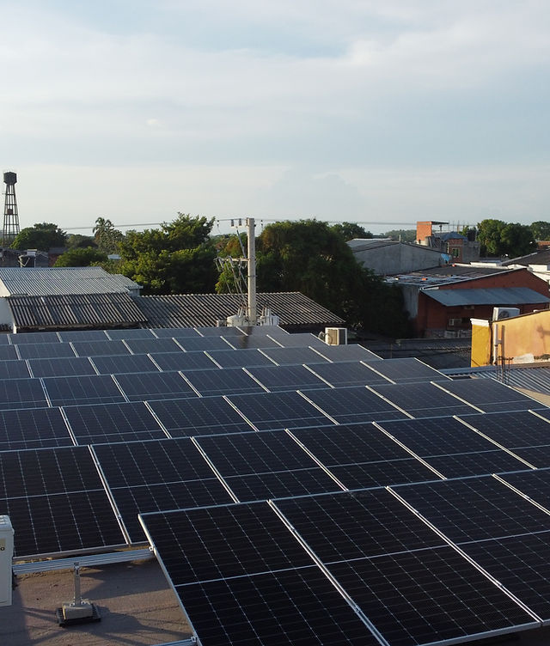
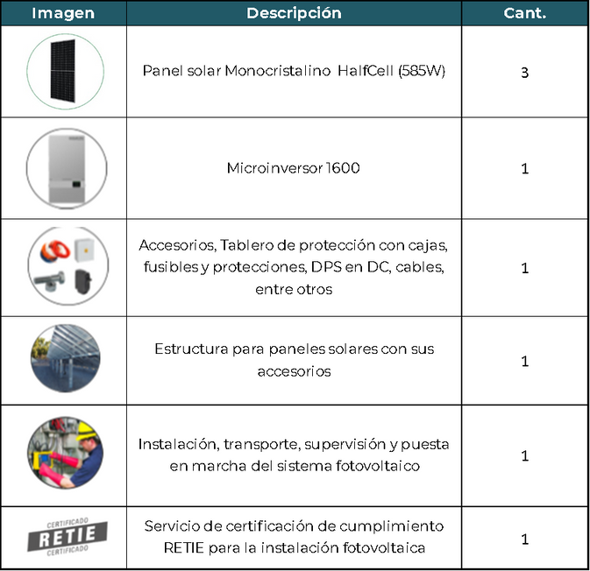
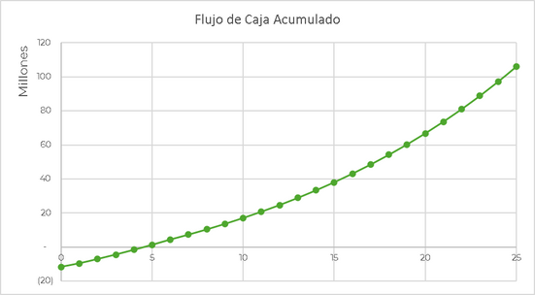
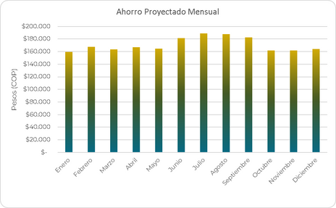
información
financiera
Página 5 de 11

Slide 6
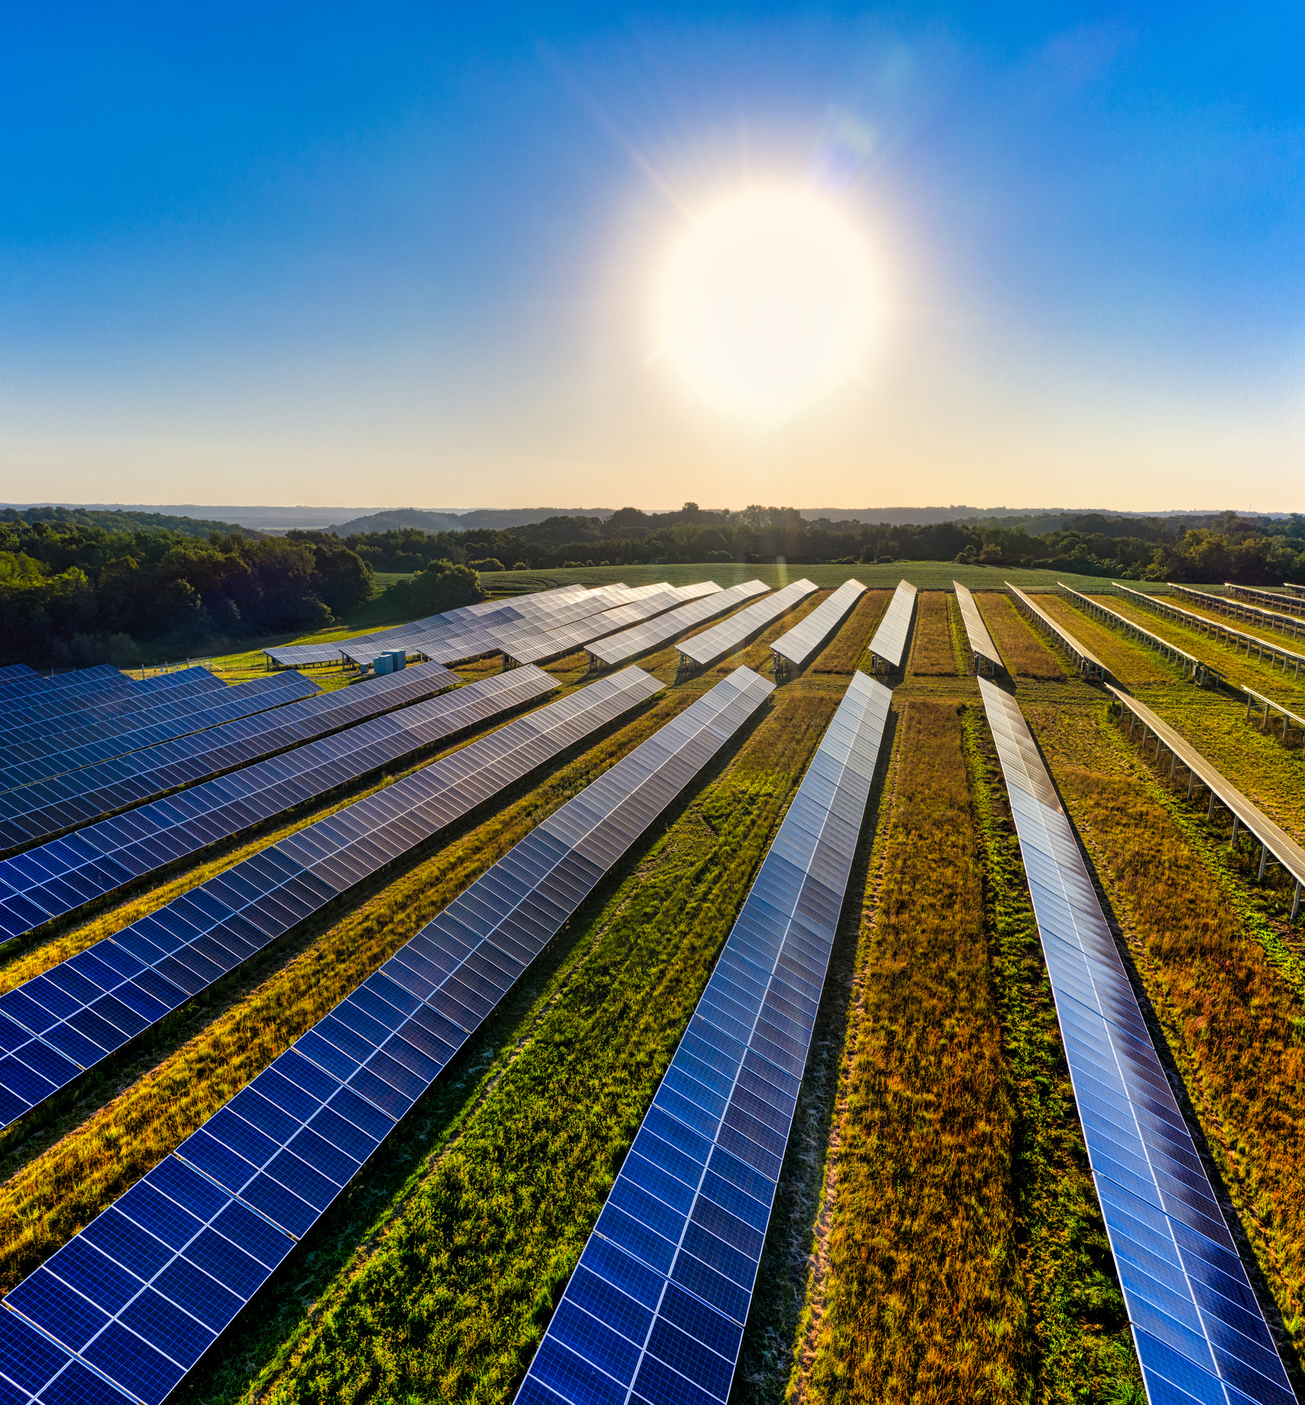
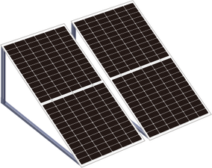


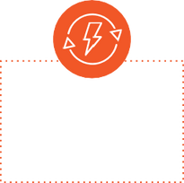
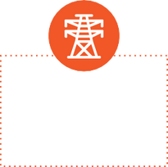


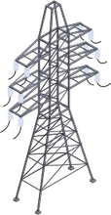
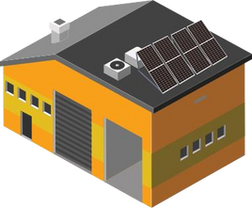


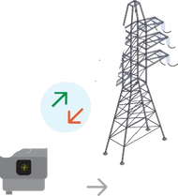
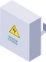

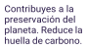
Beneficios:
Paneles
Inversor
Medidor
bidireccional
Circuito
Operador de energía local
Diagrama
del sistema
Página 6 de 11

Slide 7
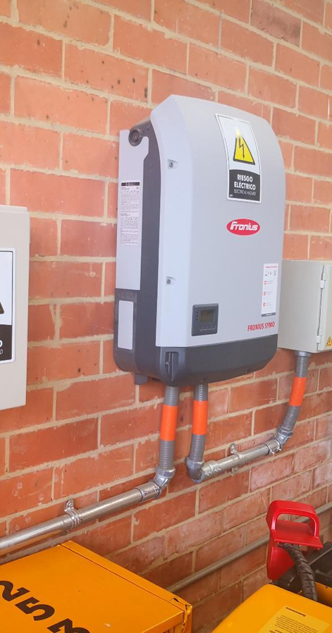


Validez de la Oferta
Esta propuesta tiene una validez de 15 días calendario a partir de su emisión.
Plazo de Entrega
El proyecto será entregado en un máximo de 90 días calendario tras la firma del contrato y acta de inicio.
Forma de Pago
60% de anticipo al firmar el contrato.
30% al momento de la instalación del sistema.
10% cuando el sistema esté operativo y con permiso del Operador de Red (OR).
Información
comercial
Página 7 de 11

Slide 8
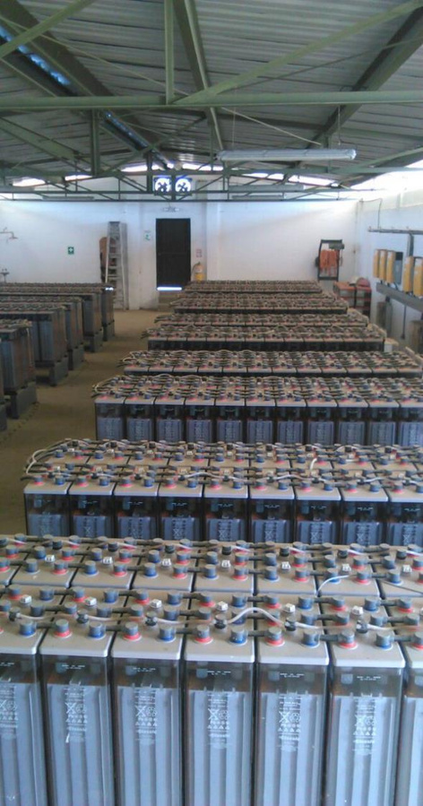


Beneficios y Garantías
Instalación llave en mano, incluyendo certificación RETIE y permisos de conexión conforme a la Resolución CREG 174 de 2021.
Exoneración de IVA y aranceles para paneles solares e inversores, según la Ley 1955 de 2019.
Beneficios tributarios de la Ley 1715 de 2014, que incluyen:
Exoneración de aranceles e IVA.
Depreciación acelerada del proyecto en cinco años.
Exoneración del pago de renta por el 50% del valor del proyecto, descontable en cinco años.
Garantías del sistema:
5 años para la instalación.
5 años para inversores, con opción de extensión hasta 20 años.
25 años de generación para los paneles solares.
información
a tener en cuenta
Página 8 de 11

Slide 9
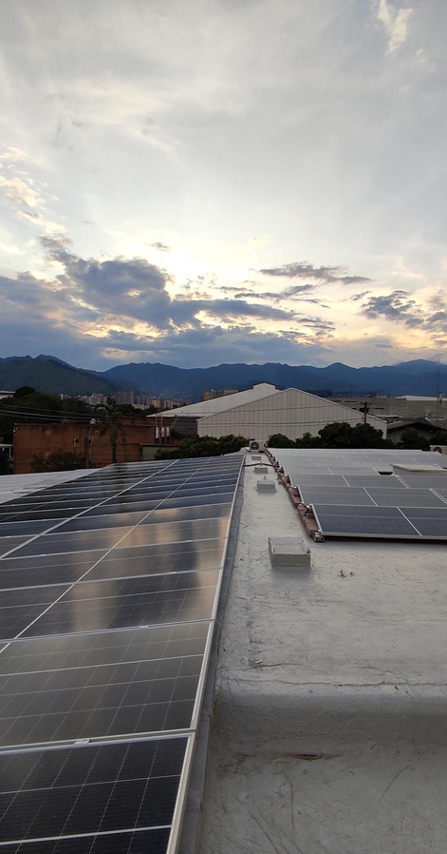
Especificaciones y Condiciones
Se requiere que el cliente disponga de techos, muros o pisos en condiciones adecuadas para la instalación del sistema.
Se podrán ofrecer mejoras estructurales si es necesario.
El cliente debe contar con un espacio seguro, bajo techo y con control de acceso para la instalación de los equipos electrónicos.
No se incluyen movimientos de tierra ni traslados de acometidas eléctricas existentes, aunque se pueden ofertar bajo solicitud.
Se incluirá un sistema de monitoreo en línea para visualizar la generación y el balance energético, para lo cual el cliente debe facilitar un punto de conexión ethernet o wifi con acceso a internet.
No se considera la instalación de un sistema de apantallamiento ni de compensación reactiva, pero estos servicios pueden ser cotizados aparte.
La viabilidad del proyecto, el diseño, la construcción y la instalación del sistema fotovoltaico están incluidos en la propuesta.
Información
a tener en cuenta
Página 9 de 11

Slide 10
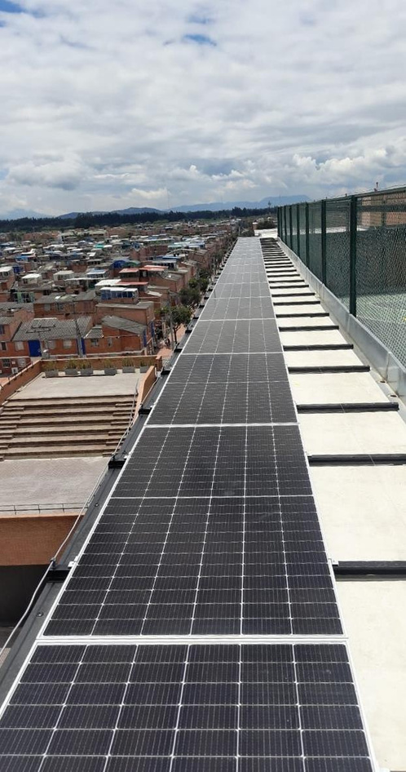
El techo donde se instalarán los paneles solares debe cumplir con una resistencia mínima de 15 kg/m² para garantizar la seguridad y durabilidad de la instalación.
Soporte y Mantenimiento
Soporte técnico remoto de 8 horas diarias, de lunes a viernes.
Mantenimiento preventivo sin costo durante el primer año de operación, con dos visitas semestrales.
Opción de adquirir una póliza de generación mínima con una cobertura de cinco años.
Posibilidad de establecer un esquema de administración, operación y mantenimiento (AOM) a solicitud del cliente.
Calidad y Marcas Utilizadas
Se utilizarán inversores Solis o Growatt, paneles solares de categoría Tier-1 y estructuras de aluminio. En caso de requerir una marca diferente, se notificará previamente al cliente.
Esta propuesta garantiza una instalación segura, eficiente y alineada con la normatividad vigente en Colombia, ofreciendo beneficios económicos y tributarios significativos.
Información
a tener en cuenta
Página 10 de 11

Slide 11
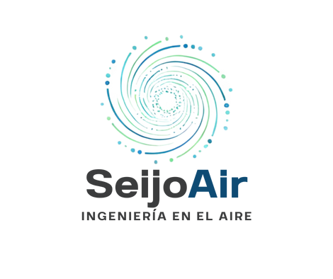








Nuestros clientes

Slide 12

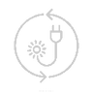

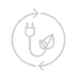


Gracias
Jairo Alexander Rivera
CEO REIKI ENERGIA SOLAR
comercial@reikisolar.energy
324 573 7413

